Slide 1

Работа с абстракции
Архитектура, рефакторинг и изброявания
SoftUni Team
Technical Trainers
Software University
https://softuni.bg

Slide 2
Съдържание
Архитектура на проекта
Методи
Класове
Проекти
Рефакториране на код
Енумерации
Думата Статик
Java Пакети

Slide 3

Архитектура на проекта

Slide 4
Разделяне на кода на методи
Използваме методи за разделяне на кода
Подобрява четимостта на кода
Позволява по-лесно дебъгване
for (char move : moves){
for (int r = 0; r < room.length; r++)
for (int c = 0; c < room[r].length; c++)
if (room[row][col] == 'b')
…
}
for (char move : moves) {
moveEnemies();
killerCheck();
movePlayer(move);
}

Slide 5
Разделяне на кода на методи
Методите улесняват преизползването на кода
Променяме метода веднъж за да повлияем на всички повиквания
BankAccount bankAcc = new BankAccount();
bankAcc.setId(1);
bankAcc.deposit(20);
System.out.printf("Account %d, balance %d",
bankAcc.getId(),bankAcc.getBalance());
bankAcc.withdraw(10);
…
System.out.println(bankAcc.toString());
Override .toString() to set a global printing format

Slide 6


Разделяне накода на методи
Един метод трябва дa съдържа една задача
void doMagic ( … )
void depositOrWithdraw ( … )
BigDecimal depositAndGetBalance ( … )
String parseDataAndReturnResult ( … )
void withdraw ( … )
void deposit ( … )
BigDecimal getBalance ( … )
string toString ( … )

Slide 7
Разделяне на кода на класове
Точно като методите, класът не трябва да знае или прави много неща
GodMode master = new GodMode();
int[] numbers = master.parseAny(input);
...
int[] numbers2 = master.copyAny(numbers);
master.printToConsole(master.getDate());
master.printToConsole(numbers);
7

Slide 8
Разделяне на кода на класове
Можем да разбием нашия код логически на класове
Скриване на изпълнението
Позволява ни да променим изходната дестинация
Помага ни да избегнем повтарянето на код

Slide 9
Разделяне на кода на класове(3)
List<Integer> input = Arrays.stream(
sc.nextLine().split(" "))
.map(Integer::parseInt)
.collect(Collectors.toList());
...
String result = input.stream()
.map(String::valueOf)
.collect(Collectors.joining(", "));
System.out.println(result);
ArrayParser parser = new ArrayParser();
OuputWriter printer = new OuputWriter();
int[] numbers = parser.integersParse(args);
int[] coordinates = parser.integerParse(args1);
printer.printToConsole(numbers);

Slide 10

Рефакториране

Slide 11
Рефакториране
Преструктрира кода без да променя поведението
Подобрява четимоста на кода
Намалява сложността
class ProblemSolver { public static void doMagic() { … } }
class CommandParser {
public static <T> Function<T, T> parseCommand() { … } }
class DataModifier { public static <T> T execute() { … } }
class OutputFormatter { public static void print() { … } }
11

Slide 12
Техники на рефакторане
Разбиване на кода на единици за многократна употреба
Извличане на части от медоди и класове в нови
deposit()
withdraw()
depositOrWithdraw()
Подобрява имената на променливи, методи, класови и др.
String str;
String name;
Преместане на методи или полета към по-подходящи класове
Car.open()
Door.open()

Slide 13
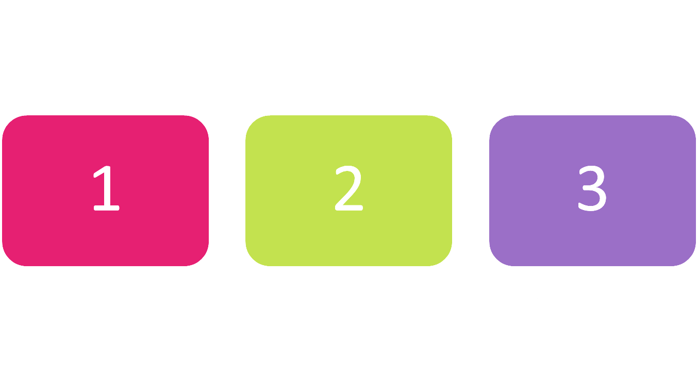
Енумерации– Изброявяния

Slide 14
Енумерации
Представялат числова стойност на фиксиран набор като текст
Можем да ги използваме за да предаваме аргументи на методи без да правим кода объркващ
По подразбиране енъмите започват от 0
Всяка следваща стойност се увеличава с 1
enum Day {Mon, Tue, Wed, Thu, Fri, Sat, Sun}
GetDailySchedule(0)
GetDailySchedule(Day.Mon)
14

Slide 15



Енумерации (1)
Можем да персонализираме стойноста на енъмите
enum Day {
Mon(1),Tue(2),Wed(3),Thu(4),Fri(5),Sat(6),Sun(7);
private int value;
Day(int value) {
this.value = value;
}
}
System.out.println(Day.Sat); // Sat

Slide 16
Енумерации (2)
Можем да персонализираме стойноста на енъмите
enum CoffeeSize {
Small(100), Normal(150), Double(300);
private int size;
CoffeeSize(int size) {
this.size = size;
}
public int getValue() { return this.size; }
}
System.out.println(CoffeeSize.Small.getValue()); // 100

Slide 17

Статична ключова дума в Java

Slide 18
Статична дума
Остовно се използава за управление на паметта Може да се извиква с :
Вложен клас
Променливи
Методи
Блокове
Принадлежи към класа , отколкото към инстанция на класа
static int count;
static void increaseCount() {
count++;
}
18

Slide 19
Статичен клас
Клас от най-високо ниво е клас, който не е вложен
Вложен клас е всеки клас, чиято декларация се случва в тялото на друг клас или интерфейс
Само вложените класове може да бъдат статични
class TopClass {
static class NestedStaticClass {
}
}
19

Slide 20
Статична променлива
Може да се използва за препращане към общата променлива на всички обекти
Например
Името на фирмата на служителите
Името на колежа на студентите
Името на колежа е общо за всички студенти
Разпределя памет само веднъж в областа на класа по време на зареждане на класа
20

Slide 21
Статичен метод
Принадлежи към класа, а не към обект на класа
Може да се извиква без да се създава инстанция от класа
Има достъп до статичен член на данните и може да променя стойноста му
Неможе да използна нестатичен член на данни или да извиква нестатичен метод директно
това и супер не могат да се използват в статичен контекст
21

Slide 22
Статичен блок
Набор от оператири, които ще се изпълнят от JVM приди изпълнението на main метода
Изпълнението на статичния блок е в момента на зареждане на класа
Един клас може да приеме произволен брой статични блокове, но висчки блокове ще се изпълнят от горе на долу
22

Slide 23

Пакети

Slide 24
Пакети в Java
Използва се за групиране на свързани класове
Като папка в файлова директория
Използваме пакетите за да избегнем конфликти в имената и да напишем по-добре поддържан код
Пакетите са разделени на две категории:
Вградени пакети(пакети от Java API)
Дефинирани от потребителя пакети (създаване на собсвени пакети)
24

Slide 25
Вградени пакети
Библютеката е разделена на папки и класове
Импортвайте един клас или цял пакет, който съдържа всички класове
За за използвате клас или пакет, се използва ключовата дума import
import package.name.Class; // Import a single class
import package.name.*; // Import the whole package
25

Slide 26

Резюме
…
…
…
Добре организирания код е по-лесен за работа
Можем да намалим сложноста с помоща на Методи, Класове и Проекти
Можем да преработив същектвуващ код като разбием кода
Енумерациите дефинират фиксиран брой от констонти
Предтавляват числови стойности
Можем лесно да прехвърляме изброяванията към числовите типове
Статичните членове и Пакети

Slide 27
Енкапсулация/ Капсулиране
Предимства на капсулирането
метод
променлива
variables
SoftUni Team
Technical Trainers
Software University
https://softuni.bg

Slide 28

Съдържание
Какво е капсулиране?
Ключова дума това
Модификатори за достъп
Валидация
Променливи и непроменливи обекти
Ключова дума финален

Slide 29
Скрита имплементация
абстракция
Капсулиране на данни
Скрита информация

Slide 30
Енкапсулация
Процес на обвиване на код и данните в едно цяло
Гъвкавост иразширяемост на кода
Намалява сложността
Структорните промени остават локални
Позволява валидирани и обвързване на данни
30
Notes:
Encapsulation hides the implementation details
Class announces only a few operations (methods) available for its clients – its public interface
All data members (fields) of a class should be hidden
Accessed via properties (read-only and read-write)
No interface members should be hidden
Encapsulation == hide (encapsulate) data behind constructors and properties

Slide 31


Енкапсулация
Полетата на обектите трябва да бъдат private
Използваме getters и setters за достъп до данните
class Person {
private int age;
}
class Person {
public int getAge()
public void setAge(int age)
}
Notes:
Encapsulation hides the implementation details
Class announces only a few operations (methods) available for its clients – its public interface
All data members (fields) of a class should be hidden
Accessed via properties (read-only and read-write)
No interface members should be hidden
Encapsulation == hide (encapsulate) data behind constructors and properties

Slide 32
Енкапсулация – Пример
Полетата трябва да бъдат private
Аксесорите (getter) и Мутаторите(setter) трябва да бъдат public
Person
-name: string
-age: int
- == private
+Person(String name, int age)
+getName(): String
+setName(String name): void
+getAge(): int
+setAge(int age): void
+ == public
32
Notes:
Fields are private
Constructors and accessors are defined (getters and setters)

Slide 33
Ключова дума This (1)
this е препратка към текущя обект
this може да се отнася до текущата инстанция
this може да извиква текущия клас
public Person(String name) {
this.name = name;
}
public String fullName() {
return this.getFirstName() + " " + this.getLastName();
}
Notes:
Constructors are declared public
Constructors perform checks to keep the object state valid
Interface methods are always public
Not explicitly declared with public
Non-interface methods are declared private / protected

Slide 34
Ключова дума This (2)
this може да извиква текущия конструктор
public Person(String name) {
this.firstName = name;
}
public Person (String name, Integer age) {
this(name);
this.age = age;
}
Notes:
Constructors are declared public
Constructors perform checks to keep the object state valid
Interface methods are always public
Not explicitly declared with public
Non-interface methods are declared private / protected

Slide 35

Access Modifiers Модификатори за достъп

Slide 36
Private поле за достъп
Обектът крие данни от външния свят
Класовете и обектите немогат да бъдат скрити
Достъпа до данни може да има само в рамките на деклариратния клас
class Person {
private String name;
Person (String name) {
this.name = name;
}
}
36
Notes:
Access Level "public"
When we use the modifier public in front of some element, we are telling the compiler, that this element can be accessed from every class, no matter from the current project (assembly), from the current package. The access level public defines the miss of restrictions regarding the visibility. This access level is the least restricted access level in Java.
Access Level "private"
The access level private is the one, which defines the most restrictive level of visibility of the class and its elements. The modifier private is used to indicate, that the element, to which is issued, cannot be accessed from any other class (except the class, in which it is defined), even if this class exists in the same package.
Access Level “protected"
The access level private is the one, which defines the most restrictive level of visibility of the class and its elements. The modifier private is used to indicate, that the element, to which is issued, cannot be accessed from any other class (except the class, in which it is defined), even if this class exists in the same namespace.
Access Level “default"
This is the default access level, i.e. it is used when there is no access level modifier in front of the respective element of a class. Members can be accessed only from the same package.

Slide 37
Protected поле за достъп
Предоставя достъп на подкласовете
protected модификатора не може да се прилага за класове и интерфейси
Непозвалява на несвързан клас да го използва
class Team {
protected String getName () {…}
protected void setName (String name) {…}
}
37
Notes:
Access Level "public"
When we use the modifier public in front of some element, we are telling the compiler, that this element can be accessed from every class, no matter from the current project (assembly), from the current package. The access level public defines the miss of restrictions regarding the visibility. This access level is the least restricted access level in Java.
Access Level "private"
The access level private is the one, which defines the most restrictive level of visibility of the class and its elements. The modifier private is used to indicate, that the element, to which is issued, cannot be accessed from any other class (except the class, in which it is defined), even if this class exists in the same package.
Access Level “protected"
The access level private is the one, which defines the most restrictive level of visibility of the class and its elements. The modifier private is used to indicate, that the element, to which is issued, cannot be accessed from any other class (except the class, in which it is defined), even if this class exists in the same namespace.
Access Level “default"
This is the default access level, i.e. it is used when there is no access level modifier in front of the respective element of a class. Members can be accessed only from the same package.

Slide 38
Default поле за достъп
Не декларирано изрично поле за достъп
Достъпен за всеки един клас в пакета
class Team {
String getName() {…}
void setName(String name) {…}
}
Team real = new Team("Real");
real.setName("Real Madrid");
System.out.println(real.getName());
// Real Madrid
38
Notes:
Access Level "public"
When we use the modifier public in front of some element, we are telling the compiler, that this element can be accessed from every class, no matter from the current project (assembly), from the current package. The access level public defines the miss of restrictions regarding the visibility. This access level is the least restricted access level in Java.
Access Level "private"
The access level private is the one, which defines the most restrictive level of visibility of the class and its elements. The modifier private is used to indicate, that the element, to which is issued, cannot be accessed from any other class (except the class, in which it is defined), even if this class exists in the same package.
Access Level “protected"
The access level private is the one, which defines the most restrictive level of visibility of the class and its elements. The modifier private is used to indicate, that the element, to which is issued, cannot be accessed from any other class (except the class, in which it is defined), even if this class exists in the same namespace.
Access Level “default"
This is the default access level, i.e. it is used when there is no access level modifier in front of the respective element of a class. Members can be accessed only from the same package.

Slide 39
Public поле за достъп
Предоставя достъп до всеки клас принадлежащ към Java Universe
Импортвайте пакета, ако трябва да използвате класа
Методът main() на приложение трябва да е public
public class Team {
public String getName() {…}
public void setName(String name) {…}
}
39
Notes:
Access Level "public"
When we use the modifier public in front of some element, we are telling the compiler, that this element can be accessed from every class, no matter from the current project (assembly), from the current package. The access level public defines the miss of restrictions regarding the visibility. This access level is the least restricted access level in Java.
Access Level "private"
The access level private is the one, which defines the most restrictive level of visibility of the class and its elements. The modifier private is used to indicate, that the element, to which is issued, cannot be accessed from any other class (except the class, in which it is defined), even if this class exists in the same package.
Access Level “protected"
The access level private is the one, which defines the most restrictive level of visibility of the class and its elements. The modifier private is used to indicate, that the element, to which is issued, cannot be accessed from any other class (except the class, in which it is defined), even if this class exists in the same namespace.
Access Level “default"
This is the default access level, i.e. it is used when there is no access level modifier in front of the respective element of a class. Members can be accessed only from the same package.

Slide 40

Валидиране

Slide 41
Валидиране (1)
Валидирането на данни се случва в setters
Печатането с System.out свързва вашия клас
Клиентите могат да обработват изключения от класа
private void setSalary(double salary) {
if (salary < 460) {
throw new IllegalArgumentException("Message");
}
this.salary = salary;
}
It is better to throw exceptions, rather than printing to the Console
Notes:
Constructors are declared public
Constructors perform checks to keep the object state valid
Interface methods are always public
Not explicitly declared with public
Non-interface methods are declared private / protected

Slide 42
Валидиране (2)
Конструктора използва private setters с валидна логика
Гарантира валидно състояние на обекта при създаването
Гарантира валидно състояние на публичните сетъри
public Person(String firstName, String lastName,
int age, double salary) {
setFirstName(firstName);
setLastName(lastName);
setAge(age);
setSalary(salary);
}
Валидацията се случва вътре в сетъра
Notes:
Constructors are declared public
Constructors perform checks to keep the object state valid
Interface methods are always public
Not explicitly declared with public
Non-interface methods are declared private / protected

Slide 43

Променливи и непроменливи обекти

Slide 44
Променливи срущу непроменливи
Променливи обекти
Съдържанието на тази инстанция може да бъде променено
Непроменливи обекти
Съдържанието на тази инстанция НЕ може да бъде променено
Point myPoint = new Point(0, 0); myPoint.setLocation(1.0, 0.0);
System.out.println(myPoint);
String str = new String("old String");
System.out.println(str);
str.replaceAll("old", "new");
System.out.println(str);
java.awt.Point[1.0, 0.0]
old String
old String
44

Slide 45

Променливи полета
private променливи полета не са напълно капсулирани
В този случай getter е точно като setter
class Team {
private String name;
private List<Person> players;
public List<Person> getPlayers() {
return this.players;
}
}
45
Notes:
Fields are always declared private
Accessed through getters and setters in read-only or read-write mode
Setters perform checks to fight invalid data

Slide 46
Mutable Fields – Example
Team team = new Team();
Person person = new Person("David", "Adams", 22);
team.getPlayers().add(person);
System.out.println(team.getPlayers().size()); // 1
team.getPlayers().clear();
System.out.println(team.getPlayers().size()); // 0

Slide 47
Непроменливи полета
За осигуряване на нашата колекция можем да върнем - Collections.unmodifiableList()
Добавяме нови методи за функционалност над списъка
class Team {
private List<Person> players;
public void addPlayer(Person person) {
this.players.add(person);
}
public List<Person> getPlayers() {
return Collections.unmodifiableList(players);
}
}
Връща запазената колекция
47
Notes:
Fields are always declared private
Accessed through getters and setters in read-only or read-write mode
Setters perform checks to fight invalid data

Slide 48
Ключова дума Final
final

Slide 49

Ключова дума Final
final class не може да бъде удължена
final method не може да бъде презаписана
public class Animal {}
public final class Mammal extends Animal {}
public class Cat extends Mammal {}
public final void move(Point point) {}
public class Mammal extends Animal {
@Override
public void move() {}
}
49
Notes:
Fields are always declared private
Accessed through getters and setters in read-only or read-write mode
Setters perform checks to fight invalid data

Slide 50
Ключова дума Final
final стойност на променливата не може да бъде провеняна след задаването и
private final String name;
private final List<Person> firstTeam;
public Team (String name) {
this.name = name;
this.firstTeam = new ArrayList<Person> ();
}
public void doSomething(Person person) {
this.name = "";
this.firstTeam = new ArrayList<>();
this.firstTeam.add(person);
}
Compile time error
Notes:
Constructors are declared public
Constructors perform checks to keep the object state valid
Interface methods are always public
Not explicitly declared with public
Non-interface methods are declared private / protected

Slide 51
Резюме
…
…
…
Енкапсулацията:
Скрита имплементация
Намалява сложноста
Гарантира, че структорните промени остават локални
Променливи и Непроменливи обекти
Ключова дума final

Slide 52

Наследяване (Inheritance)
Разширяване на класове
SoftUni Team
Technical Trainers
Software University
https://softuni.bg

Slide 53
Съдържание
Наследяване
Йерархия на класове
Наследяване в Java
Достъп на членове до основния клас
Видове преизползване на класовете
Разширение, Състав, Делегиране
Кога използваме наследяването

Slide 54

Наследяване (Inheritance)

Slide 55
Наследяване
Суперклас Родителски клас, Базов клас
Класът който дава своите членове на дърщерния си клас
Подклас – Дъщерен клас, Произведен клас
Класът който взема членовете от своябазов клас
Суперклас
Superclass
Подклас
Subclass

Slide 56
Наследяване – Пример
Base class
Person
+Name: String
+Address: String
Derived class
Derived class
Employee
Student
+Company: String
+School: String

Slide 57
Йерархия на наследяване
Наследяването води до йерархии от класове или интерфейси в приложението:
Базовия клас съдържа общи характеристики
Game
SinglePlayerGame
MultiplePlayersGame
Minesweeper
Solitaire
BoardGame
…
…
Chess
Backgammon

Slide 58
Йерархия на класа - Java Collection
Iterable
Collection
List
Queue
Set
ArrayList
PriorityQueue
HashSet
LinkedList
LinkedHashSet
Vector
Deque
SortedSet
Stack
ArrayDeque
TreeSet

Slide 59
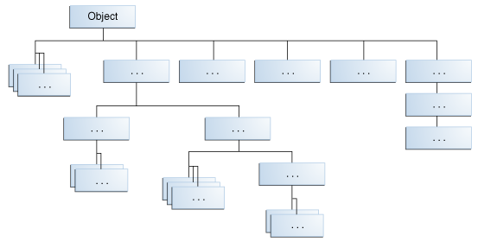
Йерархия на класовете на Java платформата
Обекта е основата на йерархията на класовете в Java

Slide 60
Наследяване в Java
Java подържа наследяването чрез ключовата дума extends
class Person { … }
class Student extends Person { … }
class Employee extends Person { … }
Student extends Person
Person
Student
Employee
Notes:
(c) 2006 National Academy for Software Development - http://academy.devbg.org*
60##

Slide 61
Наследяване - Подклас
Класът взима всички членове от другия клас
Person
Преизползваме Person
Mother : Person
Father : Person
Student
Employee
School: School
Org: Organization

Slide 62
Използване на наследствените членове
Може да получите достъп до наследени членове
class Person { public void sleep() { … } }
class Student extends Person { … }
class Employee extends Person { … }
Student student = new Student();
student.sleep();
Employee employee = new Employee();
employee.sleep();
Notes:
(c) 2006 National Academy for Software Development - http://academy.devbg.org*
62##

Slide 63
Преизползване на конструктори
Конструкторите не се наследяват
Конструкторите могат да се преизползват от подкласовете
class Student extends Person {
private School school;
public Student(String name, School school) {
super(name);
this.school = school;
}
}
Извикването на конструктора трябва да бъде първо
Notes:
(c) 2006 National Academy for Software Development - http://academy.devbg.org*
63##

Slide 64
Мислене за наследяване – Extends
Под класа съдържа инстанция от базовия си клас
Student (Derived Class)
+study():void
Employee (Derived Class)
+work():void
Person (Base Class)
+sleep():void

Slide 65
Наследяване
Наследяването има преходна връзка
class Person { … }
class Student extends Person { … }
class CollegeStudent extends Student { … }
Person
Student
CollegeStudent
Notes:
(c) 2006 National Academy for Software Development - http://academy.devbg.org*
65##

Slide 66
Множествено наследяване
В Java намя множествено наследяване
Само могат да бъдат внедрени множество интерфейси
Person
Student
CollegeStudent
Notes:
(c) 2006 National Academy for Software Development - http://academy.devbg.org*
66##

Slide 67
Достъп до членовете на основния клас
Използваме ключовата дума super
class Person { … }
class Employee extends Person {
public void fire(String reasons) {
System.out.println( super.name + " got fired because " + reasons);
}
}
Notes:
(c) 2006 National Academy for Software Development - http://academy.devbg.org*
67##

Slide 68

Преизползване на класове

Slide 69
Модификатори на достъп и наследяване
Подкласовете имат достъп до всички public и protected членове
Подкласовете имат достъп до default членове ако са в същия пакет
Private полета не могат да се наследяват в под класовете(не могат да бъдат достъпени)
class Person {
protected String address;
public void sleep();
String name;
private String id;
}
Може да се достигне чрез други методи
Notes:
(c) 2006 National Academy for Software Development - http://academy.devbg.org*
69##

Slide 70
Засенчващи променливи
Подкласовете могат да скрият променливи на супер класа
class Person { protected int weight; }
class Patient extends Person {
protected float weight;
public void method() {
double weight = 0.5d;
}
}
hides int weight
hides both
Notes:
(c) 2006 National Academy for Software Development - http://academy.devbg.org*
70##

Slide 71
Засенчващи променливи - Достъп
Използвайки super и this за специфичен достъп до членовете
class Person { protected int weight; }
class Patient extends Person {
protected float weight;
public void method() {
double weight = 0.5d;
this.weight = 0.6f;
super.weight = 1;
}
}
Локална променлива
Член на инстанцията
Член на базовия клас
Notes:
(c) 2006 National Academy for Software Development - http://academy.devbg.org*
71##

Slide 72
Overriding на методи в подкласа
Дъщерен клас може да предефинира съществуващите методи
Метода в базовия клас трябва да не бъде final
public class Person { public void sleep() {
System.out.println("Person sleeping"); }
}
public class Student extends Person {
@Override
public void sleep(){
System.out.println("Student sleeping"); }
}
Сигнатурата и типа на връщане трябва да съвпадат
Notes:
Extensibility / Polymorphism: New functionality may be easily plugged in without changing existing classes as long the new plug-in classes extend given base classes.
Reusability: For a set of similar applications a framework can be defined using a core set of classes that are to be extended by classes that fill in the application-dependent part.
Information Hiding: If a more general class using a simpler contract is sufficient, details from extending classes may be hidden to some of the client classes. This allows them to be more independent from possible changes and diminishes the load of contracts that must be understood by a reader of these client classes.
(c) 2006 National Academy for Software Development - http://academy.devbg.org*
72##

Slide 73
Final Методи
final – дефинира метод, който не може да бъде overridden
public class Animal {
public final void eat() { … }
}
public class Dog extends Animal {
@Override
public void eat() {} // Error…
}
Notes:
(c) 2006 National Academy for Software Development - http://academy.devbg.org*
73##

Slide 74
Final клас
Наследяването от final класове е забранено
public final class Animal {
…
}
public class Dog extends Animal { } // Error…
public class MyString extends String { } // Error…
public class MyMath extends Math { } // Error…
Notes:
(c) 2006 National Academy for Software Development - http://academy.devbg.org*
74##

Slide 75
Ползи от наследяването – Абстракция
Един подход за предоставяне на абстракция
Фокусирйте се върху общите свойства
Person person = new Person();
Student student = new Student();
List<Person> people = new ArrayList();
people.add(person);
people.add(student);
Student (Derived Class)
Person (Base Class)
Notes:
(c) 2006 National Academy for Software Development - http://academy.devbg.org*
75##

Slide 76
Ползи от наследяването – Разширения
Можем да разширим класа който не можем да променим
Collections
ArrayList
Extends
CustomArrayList
Notes:
(c) 2006 National Academy for Software Development - http://academy.devbg.org*
76##

Slide 77

Видове преизползване на класове

Slide 78
Разширяване
Дублирането на код е склоно към крешки
Преизползването на класове чрез разширения
Понякога това е единствения начин
Collections
ArrayList
CustomArrayList

Slide 79
Композиция
Използване на класове за
дефиниране на клосаве
Laptop
class Laptop {
Monitor monitor;
Touchpad touchpad;
Keyboard keyboard;
…
}
Monitor
Touchpad
Reusing classes
Keyboard

Slide 80
Делегиране
class Laptop {
Monitor monitor;
void incrBrightness() {
monitor.brighten();
}
void decrBrightness() {
monitor.dim();
}
}
Laptop
increaseBrightness()
decreaseBrightness()
Monitor

Slide 81
Кога използване наследяването
Класовете споделят IS-A-SUBSTITUTE връзка
Споделят същата роля
Подкласа е същия катобазовия клас, но добадя малко повече функционалност
Твърде опростено
Notes:
(c) 2006 National Academy for Software Development - http://academy.devbg.org*
81##

Slide 82
Резюме
Наследяването е мощен инструмент за повторно използване на код
Подкласът наследява членовете от Суперкласа
Подкласът отменя методите
Потърсете класове с еднаква роля
Потърсете IS-A и IS-A-SUBSTITUTE за връзка
Помислете за Composition and Delegation
…
…
…

Slide 83
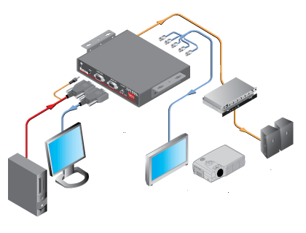
Интерфейси и абстракция
Интерфийси срещу Абстрактни класове Абстракция срещу Енкапсулация
SoftUni Team
Technical Trainers
Software University
https://softuni.bg

Slide 84
Съдаржание
Абстракция
Абстракция срещу Енкапсулация
Интерфейси
Стандартни методи
Статични методи
Абстрактен клас
Интерфейси срещу Абстрактни класове

Slide 85

Абстракция

Slide 86
Какво е абстракция?
От латински
Запазване на информация, която е уместна в даден контекс
Забравяне на информация, която е неуместна в дадения контекст
Abs
(далече от)
Trahere
(да нарисува)
Abstraction
86

Slide 87

Абстракция в ООП
абстракцията означава игнориранане на неподходящи характеристики, свойства, или функции и набягане на релевантните…
... съответно на контекста на проекта, който разработваме
Абстракцията помагга да се управлява сложноста
Абстракцията позволява да се фокусирате какво прави обекта, а не как
„Релевантно" за какво?
87

Slide 88
Постигане на абстракция
Има два начина за постигане на абстракция в Java
Интерфейс (100% абстракция)
Абстрактен клас(0% - 100% абстракция)
public interface Animal {}
public abstract class Mammal {}
public class Person extends Mammal implements Animal {}
Notes:
There are two ways to achieve abstraction
- Using Abstract Classes
- Using Interfaces

Slide 89
Абстракция срещу Енкапсулация
Абстракцията
Процес на скриване на имплементационни детайли и показва само функционалноста на потребителя
Постига се с интърфейси и абстрактни класове
Енкапсулация
Използва се за скриване на кода и данните вътре в едно устройство за да се защитят данните от външиня свят
Постига се с полета за достъп (private, protected, public)
89

Slide 90

Интерфейси

Slide 91
Интерфейс
Вътрешно добавяне от компилатора
Ключова дума
public interface Printable {
int MIN = 5;
void print();
}
Public or default модификатор
Име
compiler
"public static final" преди полетата
interface Printable {
public static final int MIN = 5;
public abstract void print();
}
"public abstract" преди метода
Notes:
There are two ways to achieve abstraction
- Using Abstract Classes
- Using Interfaces

Slide 92
Implements vs Extends
Вразикте между класовете итерфейсите
Множествено наследяване
Class
Interface
Interface
extends
implements
extends
Class
Class
Interface
Interface
Interface
Interface
Interface
implements
extends
Class
Interface
Notes:
There are two ways to achieve abstraction
- Using Abstract Classes
- Using Interfaces

Slide 93
Интерфейс Пример
Имплементирането на print() се предоставя в Document
public interface Printable {
void print();
}
class Document implements Printable {
public void print() { System.out.println("Hello"); }
public static void main(String args[]) {
Printable doc = new Document();
doc.print(); // Hello
}
}
Polymorphism
Notes:
There are two ways to achieve abstraction
- Using Abstract Classes
- Using Interfaces

Slide 94
ъ
Интерфейса може да extend друг интерфейс
public interface Showable {
void show();
}
public interface Printable extends Showable {
void print();
}
Notes:
There are two ways to achieve abstraction
- Using Abstract Classes
- Using Interfaces

Slide 95
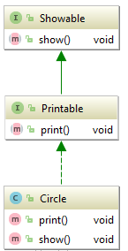
Разширения на интерфейса
Класът, който реализира дъщерния интерфейс, трябва да осигури реализация и за родителския интерфейс
class Circle implements Printable
public void print() {
System.out.println("Hello");
}
public void show() {
System.out.println("Welcome");
}
Notes:
There are two ways to achieve abstraction
- Using Abstract Classes
- Using Interfaces

Slide 96
Стандартен метод
Преди Java 8 имахме тяло на метода в интерфейса
Ако се нуждаеш да override стандартния метод помисли за своя дизайн
public interface Drawable {
void draw();
default void msg() {
System.out.println("default method:");
}
}
Notes:
There are two ways to achieve abstraction
- Using Abstract Classes
- Using Interfaces

Slide 97
Стандартен метод
Импементацията не е необходима за стандартния метод
class TestInterfaceDefault {
public static void main(String args[]) {
Drawable d = new Rectangle();
d.draw(); // drawing rectangle
d.msg(); // default method
}
}
Notes:
There are two ways to achieve abstraction
- Using Abstract Classes
- Using Interfaces

Slide 98
Статчен метод
От Java 11, можем да имаме сатичен метод в интерфейса
public interface Drawable {
void draw();
static int cube(int x) { return x*x*x; }
}
public static void main(String args[]) {
Drawable d = new Rectangle();
d.draw();
System.out.println(Drawable.cube(3)); } // 27
Notes:
There are two ways to achieve abstraction
- Using Abstract Classes
- Using Interfaces

Slide 99

Абстрактен клас

Slide 100
Абстрактен клас
Неможе да бъде инстанциран
Може да съдържа абстрактни методи
Трябва да осигури имплементация на всички наследени членове на интерфейса
Внедряването на интерфейс може да преобразува методите на интерфейса в абстрактни методи
public abstract class Animal {
}
100
Notes:
There are two ways to achieve abstraction
- Using Abstract Classes
- Using Interfaces

Slide 101
Абстрактни методи
Декларациите са разрешени само в абстрактни класове
Телата трябва да са празни (без къдравите скоби)
Абстрактната декларация на метод не предоставя действителна реализация
public abstract void build();
101

Slide 102

Интерфейси срещу Абстрактни класове

Slide 103
Интерфейси срещу Абстрактни класове (1)
Интерфейс
Един клас може да имплементира няколко интерфейса
Не може да имат модификатори, всички полета са публиччни
Абстрактен клас (AК)
Може да наследи само един абстрактен клас
Осигурява имплементация и /или само сигнатурата който трябва да бъде отменен
Може да съдържа модификатори за полета, функции, свойства
103

Slide 104
Интерфейси срещу Абстрактни класове
Итерфейси
Ако добавим нов метод ние трябва да проследим всички имплементации на интерфейса и да дефинираме имплементацията им за всеки нов метод
Абстрактен клас
Полета и константи can be defined
Ако добавим нов метод имаме възможност да предоставим имплементация пж подразбиране
104

Slide 105
Резюме
…
…
…
Абстракция – скрита имплементация и показва функционалност
Интерфейс
Имплемевнтира и extends
Стандартен и Статичен метод
Абстрактни класове
Интерфейси vs Абстрактни класове

Slide 106
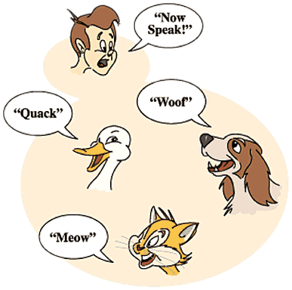
Полиморфизъм
Абстракти Класове, Абстрактни Методи, Override(Отмяна) на Методи
SoftUni Team
Technical Trainers
Software University
https://softuni.bg

Slide 107
Съдаржание
Полиморфизъм
Какво е полиморфизъм?
Видове полиморфизъм
Override методи
Overload методи
Абстрактни класове
Абстрактни методи

Slide 108
Полиморфизъм

Slide 109
Какво е полиморфизъм?
От Гръцки
Като например дума, която има няколко различни значения въз основа на контекста
Често се нарича третият стълб на ООП, след капсулиране и наследяване
Polys
(много)
Morphe
(форми)
Polymorphos
109
Notes:
Polymorphism is the ability of an object to take on many forms. The most common use of polymorphism in OOP occurs when a parent class reference is used to refer to a child class object.

Slide 110
Полиморизъм в ООП
Способност на обекта да приема различни форми
public interface Animal {}
public abstract class Mammal {}
public class Person extends Mammal implements Animal {}
Person IS-A Person
Person IS-AN Animal
Person IS-A Mammal
Person IS-AN Object

Slide 111
Референтен тип и Обектен тип
public class Person extends Mammal implements Animal {}
Animal person = new Person();
Mammal personOne = new Person();
Person personTwo = new Person();
Референтен тип
Обектен тип
Променливите се запазват в референтния тип
Може да използвате само Референия метод
Ако се нуждаем обектния метод се нуждаете от кастване или презаписване

Slide 112
Ключова дума – Instanceof
Проверете ако обекта е инстанция на специфичен клас
Mammal george = new Person();
Person peter = new Person();
Проверява дали обекта е person
if (george instanceof Person) {
((Person) george).getSalary();
}
if (peter.getClass() == Person.class) {
((Person) peter).getSalary();
}
Каства обектния тип и го използва в метода

Slide 113
Видове полиморфизъм
Runtime(Повреме на изпълнение ) полиморфизъм
Compile time (По време на компилиране)полиморфизъм
public class Shape {}
public class Circle extends Shape {}
public static void main(String[] args) {
Shape shape = new Circle();
}
Метод overriding
int sum(int a, int b, int c){}
double sum(Double a, Double b){}
Метод overloading

Slide 114
Compile Time Полиморфизъм
Още познат като Статичен Полиморфизам
Списъците с аргументи могат да се различават с
Брой на параметри
Тип на параметрите
Последователност от тип данни на параметрите
static int myMethod(int a, int b) {}
static Double myMethod(Double a, Double b) {}
Method overloading

Slide 115
Правила за Overloading Method
Overloading може да се осъществи в същия клас или в подкласа
Конструктора в Java може да бъде overloaded
Overloaded методи трябва да имат различен лист от аргументи
Overloaded метод трябва винаги да бъде част от един и същи клас(може да се проведе и в подкласа), с същото име но с различни параметри
Могат да имат еднакви или типове на връщане
Notes:
To pass more specific object to method

Slide 116
Runtime Полиморфизъм
Използва override метода
public static void main(String[] args) {
Rectangle rect = new Rectangle(3.0, 4.0);
Rectangle square = new Square(4.0);
System.out.println(rect.area());
System.out.println(square.area());
}
Метод overriding

Slide 117
Runtime Полиморфизъм
Също познат като Динамичен Полиморфизъм
public class Rectangle {
public Double area() {
return this.a * this.b;
}
}
public class Square extends Rectangle {
@Override
public Double area() {
return this.a * this.a;
}
}
Method overriding
Notes:
Demo (look at View -> Notes Page)
public static void main(String[] args) {
Vegetarian babyDeer = new Deer();
Vegetarian babyElephant = new Elephant();
List<Vegetarian> vegetarianAnimals = new ArrayList<>();
vegetarianAnimals.add(babyDeer);
vegetarianAnimals.add(babyElephant);
}

Slide 118
Правила за Overriding (Отменящ)метода
Overriding може д се извърши в подкласа
Списъка с аргументи трябва да бъде същия като този на родителския метод
Overriding метод трябва да има същия тип навръщане
Модификатора за достъп не може да бъде по-ограничаващ
Private, static и final методи НЕМОГАТ да бъдат отменяни
Overriding метод не трябва дахвърля нови или по-обширни проверени изключения
Notes:
To pass more specific object to method

Slide 119
Абстрактен Клас
Shape
Circle
Rectangle

Slide 120
Абстрактен Клас
Абстрактния клас не може да бъде инстанциран
Абстрактния клас може или не да включва абстрактни методи
Ако има поне един абстрактен метод, той трябва да бъде обявен за абстрактен
За да използвате абстрактен клас, трябва да го наследите
public abstract class Shape {}
public class Circle extends Shape {}
Shape shape = new Shape(); // Compile time error
Shape circle = new Circle(); // polymorphism
120

Slide 121
Резюме
Полиморфизъм - Дефиниция и Типове
Override методи
Overload методи
Абстракция
Класове
Методи
…
…
…

Slide 122
S.O.L.I.D.
Ползите и потенциала на SOLID принципите
S
Единична отоворност
O
Отворено/Затворено
L
Лисков заместване
I
Инерфейс сегрегация
D
Инверсия на зависимост
SoftUni Team
Technical Trainers
Software University
https://softuni.bg

Slide 123
Съдържание
S.O.L.I.D. Принципи
Single Responsibility/Единична отговорност
Open / Closed/Отворено/Затворено
Liskov Substitution/Заместване на Лисков
Interface Segregation/Разделяне на интерфейса
Dependency Inversion/Инверсия на зависимости

Slide 124
SOLID Принципи
SOLID

Slide 125
S.O.L.I.D.
S – Single responsibility principle – класът трябва да има само една отговорсонст
O – Open–closed principle – отворен за добавяне на нови функционалности, но затворен за модификации
L – Liskov substitution principle – обектите трябва да могат да бъдат заменяеми с екземпляри на техните подтипове, без да се променя коректността на тази програма

Slide 126
S.O.L.I.D.
I – Interface segregation principle – много специфични интерфейси са по-добри от един общ интерфейс
D – Dependency inversion principle – човек трябва да разчита на абстракции, а не на конкреции

Slide 127


Single Responsibility Единична отговорност

Slide 128
Единична Отговорност Принципи
Класът трябва да има само една отноворност
Намалява сложността на зависимостта
Всяка една допълнителна отговорност е основа за промяна на класа
public class HeroSettings {
public static void changeName(Hero hero) {
// Grant option to change
}
}
128

Slide 129
Единична Отговорност Принципи
Все пак класовете могат да имат множество методи
Всеки метод трябва да има една функционална част от отговорността на класа
public class HeroSettings {
public static void changeName(Hero hero) {
// Grant option to change name
}
public static void selectRole(Hero hero) {
// Grant option to select role
}
}
129

Slide 130


Отворено / Затворено

Slide 131
Какво е Отворено/Затворено?
Софтуерните обекти (класове, модули, функции, др.) трябва да бъдат
Отворени за разширения
затворени за модификации
Проектирайте кода,така че може да се добави нова функционаслост с минимални промени в съществуващия код
131

Slide 132

Разширяемост
Внедряването взима в предвид бъдещия растеж
Новата или модифицираната функцоналност засяга малко или изобщо не засяга вътрешната структура и потока от данни на системата

Slide 133

Преизползване
Повторната употреба на софтуера се отнася до конструктивни характеристики на софтуерен елемент , които подобряват неговата пригодност за повторна употреба
Модулност
Ниско сцепление
Висока кохезия
Свърване и кохезия

Slide 134

ОЗП – Нарушения
Каскадни промени чрез модули
Всяка промяна изисква повторно тестване
Лгическа зависимост от условните състояния

Slide 135

ОЗП – Решения
Наследяване / Абстракция
Наследявне / Шаблонен модели
Композиция / Стратегически модели

Slide 136

Замяна на Лисков

Slide 137
Какво е замяна на Лисков?
Производните типове трябва да бъдат напълно заменяеми с техните основни типове
Позоваването на основния клас може да бъде заменено с производен клас, без да се засяга функционалността на програмния модул
Производните класове се разширяват, без да заменят функционалността на старите класове
137

Slide 138
ЛСП Връзка
OOP наследяване
Плюс ЛСП
Студента IS-A(Е) ЧОВЕК
Студента IS-SUBSTITUTED-FOR ЧОВЕК (Е – ЗАМЕНЯЕМ- С)

Slide 139
OЗП vs ЛСП
Принципът на заместване на Лисков е просто продължение на Отворения Затворен Принцип
Трябва да сме сигурни, че новите производни класове разширяват базовите класове, без да променят тяхното поведение
139

Slide 140
ЛСП – Нарушения и Решения
Наруиения
Проверка на типа
Отменените методи казват "Не съм внедрен«
Базовият клас зависи от неговите подтипове
Решения
Рефакториране на базовия клас

Slide 141
Разделяне на Интерфейса

Slide 142
РИП – Разделяне на интерфейса принципи
Клиентите не трябва да бъдат принуждавани да зависят от методи, които не използват
Разделяне на интерфейси
Предпочитайте малки, сплотени интерфейси
Разделете „дебели" интерфейси на „ролеви" интерфейси

Slide 143
Дебели интерфейси
Класовете, чиито интерфейси не са сплотени, имат "дебели" интерфейси
public interface Worker {
void work();
void sleep();
}
Class Employee is OK
public class Robot implements Worker {
public void work() {}
public void sleep() {
throw new UnsupportedOperationException();
}
}

Slide 144
„Дебели" интерфейси
„Дебелите" интерфейси имат:
Класовете имат методи, които не използват
Повишено сцепление
Намалена гъвкавост
Намалена поддръжка

Slide 145
Как да използваме РИП?
Решения за РИП
Малък интерфейс
Кохензиини интерфейси
Позволете на клиента да дефинира интерфейса – „ролеви" интерфейс

Slide 146
Кохензивен/сплотен интерфейс
Малък и сплотен „Ролеви" интерфейс
public interface Worker {
void work();
}
public interface Sleeper {
void sleep();
}
public class Robot implements Worker {
void work() {
// Do some work…
}
}

Slide 147

Инверсия на зависимости

Slide 148
Инверсия на зависимости принцип(ИЗП)
Модулите на високо ниво не трябва да зависят от модулите на ниско ниво
И двете трябва да зависят от абстракциите
Абстракциите не трябва да зависят от детайлите
Детайлите трябва да зависят от абстракциите
Цел: : разделяне между модулите чрез абстракции

Slide 149
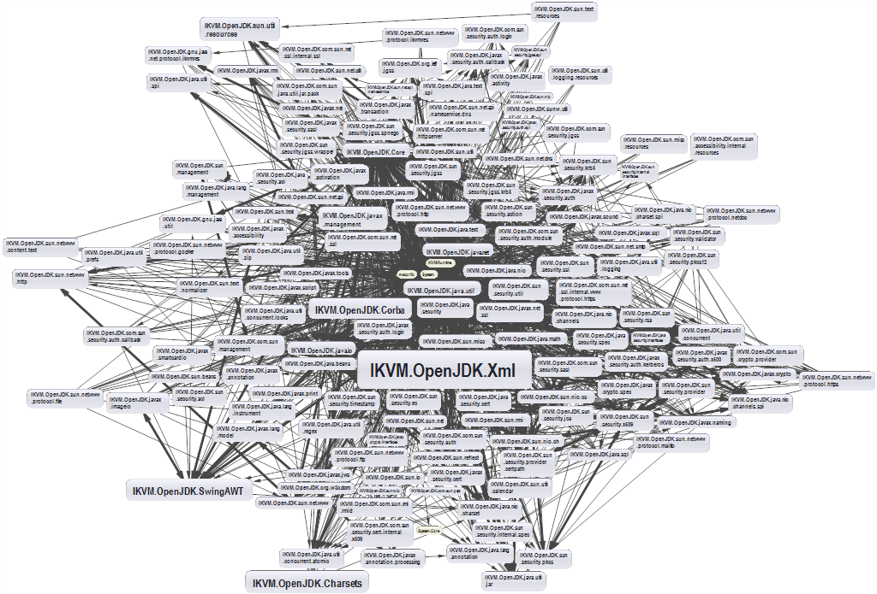
Зависимости и свързване (1)
Какво се случва когато модолът зависи пряко от други модули

Slide 150
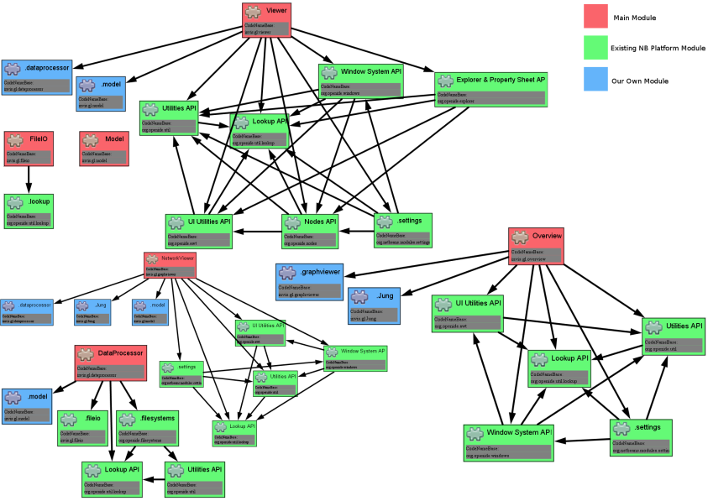
Зависимости и свързване(2)
Целта е да зависим от абстракциите

Slide 151
Проблемът
Бутон → Пример за лампа– Robert Martin
Бутон зависи от Лампата
High-level / Client
Lamp
turnOn()
turnOff()
Button
poll()
Low-level / Server

Slide 152
Решение за инверсия на зависимост
Намерете абстракцията независимо от детайлите
SwitchableDevice
<interface>
turnOn()
turnOff()
Button
poll()
uses
Client defines interfaces
implements
Lamp

Slide 153
Примери за зависимости
Зависимостта е всеки външен компонент/система::
Рамка
Библиотека на трета страна
База данни
Файлова система
Електронна поща
Уеб сервиз
Системен ресурс (напр. часовник)
Конфигурация
Новата ключова дума
Статичен метод
Глобална функция
Генератор на случаен принцип
System.in / System.out

Slide 154

Как да използваме ИЗП? (1)
Инжектиране на конструктор- зависимостите се предават през конструктора
Плюсове
Изисквания за самодокументиране на класове
Работи добре без контейнер
Винаги валидно състояние
Минуси
Много параметри
Някои методи може да не се нуждаят от всичко

Slide 155
Инжектиране на консруктор – Пример
public class Copy {
private Reader reader;
private Writer writer;
public Copy(Reader reader, Writer writer) {
this.reader = reader;
this.writer = writer;
}
public void copyAll() {}
}

Slide 156
Как да използваме ИЗП?(2)
Инжектиране на сетър - dependencies are passed throuзависимостите се предават през сетърите
Плюсове
Могат да бъдат сменени по всяко време
Много гъвкави
Минуси
Възможни невалидни състояния на обекта
По-малко интуитивни

Slide 157
Инжектиране на сетър – Пример
public class Copy {
private Reader reader;
private Writer writer;
public void setReader(Reader reader) {}
public void setWriter(Writer writer) {}
public void copyAll() {}
}

Slide 158
Как да използваме ИЗП?(3)
Инжектиране на параметър – зависимостите се предават през парметрите на метода
Плюсове
Няма промяна в останалата
част от класаVery flexible
Много гъвкъв
Минуси
Много параметри
Разбива сигнатурата на метода
public class Copy {
public void copyAll(Reader reader, Writer writer) {}
}

Slide 159
Наслояване (1)
Традиционно програмиране
Модолите на Високо ниво използват модоли на ниско ниво
UI Layer
UI Layer
Business Layer
Business Layer
Data Access Layer
Data Access Layer

Slide 160
Наслояване (2)
Наслояване на инверсия на зависимости
Модулите на високо и ниско ниво зависят от абстракциите
Client defines interfaces
UI Layer
<BL Interface>
Business Layer
<DAL Interface>
Data Access Layer

Slide 161
Problem: Employee Info
You are given some classes
Refactor the code so that it conforms to DIP
Main
ConsoleFormatter
EmployeeInfoProvider
EmployeeDatabase

Slide 162
Solution: Employee Info
ConsoleClient
<Formatter>
<InfoProvider>
ConsoleFormatter
EmployeeInfoProvider
<Database>
EmployeeDatabase

Slide 163
Резюме
…
…
…
SOLID принципите правят софтуера:
Разбираем
Гъвкав
Поддържащ се

Slide 164

Reflection and Annotations Отражение и Анотации
SoftUni Team
Technical Trainers
Software University
https://softuni.bg

Slide 165
Съдаържание
Рефлекшън - Защо? Как? Къде?
Рефлекшът АПИ
Рефлекшън Класове
Рефлекшън Конструктори
Рефлекшън Полета
Рефлекшън Методи
Модификатори за достъп
Рефлекшън Аногтация

Slide 166

Рефлекшън/Отражение

Slide 167
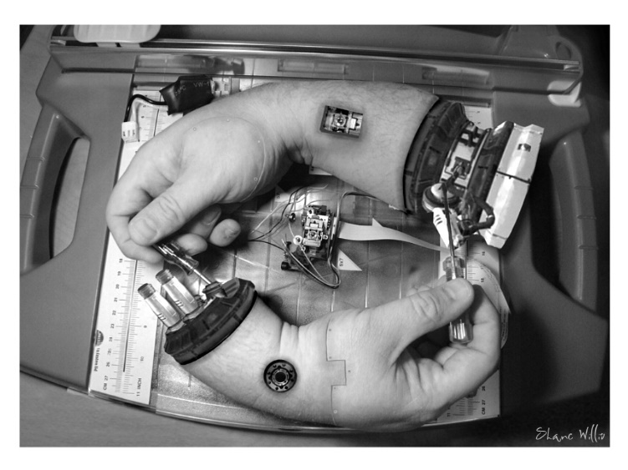
Какво е Метапрограмиране?
третират програмите като свои данни
Техника на програмиране, при която компютърните програми имат способността да третират програмите като свои данни
Програмата може да бъде
проектирана за:
Четене
Генериране
Анализ
Трансформация
Променя се докато работи

Slide 168

Какво е Рефлекшън?
Способността на езика за програмиране да бъде собствен метаезик
Програмите могат да проверяват информация за тях самите
168

Slide 169
Кога да използваме Рефлекшън?
?
Когато пожелаем:
Кодът да стане по-разширяем
За да намалите значително дължината на кода
По-лесно подръжка
По-лесно тестване
169

Slide 170

Когада не използваме Рефлекшън?
Ако е възможно да се извърши операция без използването на рефлекшън, тогава е препоръчително да се избягва използването и
Минуси при използването на Рефлекшън
Performance overhead
Ограничения за сигурноста
Излагане на вътрешна логика

Slide 171

Рефлекшън АПИ

Slide 172
Обект на класа
Вземете неговия java.lang.Class обект
Ако знаете името
Ако незнаете името по време на компилиране
Class myObjectClass = MyObject.class;
Class myClass = Class.forName(className);
Имате нужда от пълно квалифицирано име на клас като String

Slide 173
Име на класа
Получаване на Името на класа
Пълно име на класа
Име на клас без името на пакета
String className = aClass.getName();
String simpleClassName = aClass.getSimpleName();

Slide 174
Базов клас и интерфейс
Получаване на родителски клас
Получаване на интерфейса
интерфейсите също са представени от обекти на Класа Java Рифлекшън
Връщат се само специално декларираните интерфейси, внедрени от даден клас
Class className = aClass.getSuperclass();
Class[] interfaces = aClass.getInterfaces();

Slide 175

Конструктори, Полета и Методи

Slide 176
Конструктори (1)
Получаме само публични конструктори
Получаваме всички конструктори
Взимаме конструктор по параметър
Constructor[] ctors = aClass.getConstructors();
Constructor[] ctors =
aClass.getDeclaredConstructors();
Constructor ctor =
aClass.getConstructor(String.class);

Slide 177
Конструктори (2)
Взимаме типове параметри
Инстанциране на обекти чрез конструктор
Class[] parameterTypes =
ctor.getParameterTypes();
Constructor constructor = MyObject.class.getConstructor(String.class);
MyObject myObject = (MyObject)constructor
.newInstance("arg1");

Slide 178
Име и тип на полетата
Получаваме публични полета
Получаваме всички полета
Взимаме име и тип на полето
Field field = aClass.getField("somefield");
Field[] fields = aClass.getFields();
Field[] fields = aClass.getDeclaredFields();
String fieldName = field.getName();
Object fieldType = field.getType();

Slide 179
Задаване и получаване на полета
Задаване на стойност за полето
Class aClass = MyObject.class;
Field field = aClass.getDeclaredField("someField");
MyObject objectInstance = new MyObject();
field.setAccessible(true);
Object value = field.get(objectInstance);
field.set(objectInstance, value);
Change the behavior of the AccessibleObject
Параметърът objectInstance, предаден на метода get и set, трябва да бъде екземпляр на класа, който притежава полето

Slide 180
Методи
Полечаваме публични методи
Взимаме методи без параметриparameters
Method[] methods = aClass.getMethods();
Method method =
aClass.getMethod("doSomething",String.class);
Method method =
aClass.getMethod("doSomething", null);

Slide 181
Извикване на методи
Получаване на параметри на метода и тип на връщане
Взимаме методи с параметри
Class[] paramTypes = method.getParameterTypes();
Class returnType = method.getReturnType();
Method method = MyObject.class
.getMethod("doSomething", String.class);
Object returnValue = method.invoke(null, "arg1");
null is for static methods

Slide 182
Полета за достъп

Slide 183
Полета за достъп
Получаваме модификанорите на класа по този начин
Всеки модификато е флаг бит който се задава или изчиства
Може да проверите модификатора
int modifiers = aClass.getModifiers();
getModifiers() може да се извика на коструктори,полета
Modifier.isPrivate(modifiers);
Modifier.isProtected(modifiers);
Modifier.isPublic(modifiers);
Modifier.isStatic(modifiers);
Notes:
There are two ways to achieve abstraction
- Using Abstract Classes
- Using Interfaces

Slide 184
Масиви
Създаване на масиви с Java рифлекшън
Получаване на анотации на параметри
int[] intArray = (int[]) Array.newInstance(int.class, 3);
Array.set(intArray, 0, 123);
Array.set(intArray, 1, 456);
Class stringArrayComponentType =
stringArrayClass.getComponentType();
Notes:
There are two ways to achieve abstraction
- Using Abstract Classes
- Using Interfaces

Slide 185

Анотации

Slide 186

Анотация
Клас за съхранение на даннни
Описва част от кода ви
Прилага се за : Класове, Полета, Мтоди, др.
@Deprecated
public void deprecatedMethod() {
System.out.println("Deprecated!");
}

Slide 187
Използване на анотации
За генериране на компилационно съобщение или грешка
Като инструмент
Инструмент за генериране на код
Инструмент за генериране на документация
Тестваща рамка
По време на компилация– ORM, Серилизация др.
@SuppressWarnings("unchecked")
@Deprecated

Slide 188
Вградени анотации(1)
@Override – генерира грешка при компилиране, ако методът не отменя метод в родителски клас
@Override
public String toString() {
return "new toString() method";
}

Slide 189
Вградени анотации(2)
@SupressWarning – изключва предупрежденията на компилатора
@SuppressWarnings(value = "unchecked")
public <T> void warning(int size) {
T[] unchecked = (T[]) new Object[size];
}
Annotation with value
Generates compiler warning

Slide 190
Вградени анотации(3)
@Deprecated – генерира предупреждение на компилатора, ако елементът се използва
Generates compiler warning
@Deprecated
public void deprecatedMethod() {
System.out.println("Deprecated!");
}

Slide 191
Създаване на Анотации
@interface – ключовата дума за анотации
public @interface MyAnnotation {
String myValue() default "default";
}
Анотационен елемент
@MyAnnotation(myValue = "value")
public void annotatedMethod() {
System.out.println("I am annotated");
}
Пропуснете името, ако имате само една стойност, наречена "стойност"

Slide 192
Елементи на Анотацията
Разрешени типове за елементи на анотацията: :
Примитивни типове(int, long, boolean, etc.)
String
Class
Enum
Annotation
Arrays от изброените по-горе

Slide 193
Мета Анотация – @Target
Мета анотациите анотират анотациите
@Target – указва къде е приложима анотацията
Достъпни типове елементи – CONSTRUCTOR, FIELD, LOCAL_VARIABLE, METHOD, PACKAGE, PARAMETER, TYPE
Използва се само за анотиране на полета
@Target(ElementType.FIELD)
public @interface FieldAnnotation {
}

Slide 194
Мета Анотация– @Retention
@Retention – указва къде е налична анотацията
Налични правила за запазване – SOURCE, CLASS, RUNTIME
Можете да получите информация по време на изпълнение
@Retention(RetentionPolicy.RUNTIME)
public @interface RuntimeAnnotation {
// …
}

Slide 195
Анотации
Получаване на анотации на класа
Получаване на анотации на параметри
Получаване на анотации на полета и методи
Annotation[] annotations = aClass.getAnnotations();
Annotation annotation = aClass.getAnnotation(MyAnno.class);
Annotation[][] parameterAnnotations =
method.getParameterAnnotations();
Annotation[] fieldAnots = field.getDeclaredAnnotations();
Annotation[] methodAnot = method.getDeclaredAnnotations();
Notes:
There are two ways to achieve abstraction
- Using Abstract Classes
- Using Interfaces

Slide 196
Достъп до анотацията (1)
Някои пояснения могат да бъдат достъпни по време на изпълнение
@Author(name = "Gosho")
public class AuthoredClass {
public static void main(String[] args) {
Class cl = AuthoredClass.class;
Author author = (Author) cl.getAnnotation(Author.class);
System.out.println(author.name());
}
}

Slide 197
Достъп до анотацията(2)
Има достъп до някои пояснения по време на изпълнение
Class cl = AuthoredClass.class;
Annotation[] annotations = cl.getAnnotations();
for (Annotation annotation : annotations) {
if (annotation.annotationType().equals(Author.class)) {
Author author = (Author) annotation;
System.out.println(author.name());
}
}

Slide 198
Резюме
Какво е Рефлекшън
Рефлекшън (Отразяване)API
Отразяващи Класове, Конструктори, Полета, Методи
Полета за достъп
Анотация
Използва се за описание на нашия кодОсигурете възможност за работа с несъществуващи класовеМоже да се достигне чрез отражение
…
…
…

Slide 199

Обработка на изключения
Обработка на грешки по време на изпълнение на програмата
SoftUni Team
Technical Trainers
Software University
https://softuni.bg

Slide 200
Съдържание
Какво са изкллючения?
Класът Exception
Видове изключения и тяхната йерархия
Хващане на изключения
Хвърляне на изключения
Добри практити
Създаване на персонализирани изключения

Slide 201

Какво са изключенията?

Slide 202
Какво са изключенията?
Опростете изграждането и поддръжката на кода
Позволете проблемните ситуации да бъдат обработени на няколко нива
Обектите за изключение имат подробна информация за грешката
Има два начина за писане на програми без грешки; работи само третия. (Алън Дж. Перлис)
202

Slide 203
Класът Throwable
Изключенията вJava са обекти
Класът Throwable е база за всички изключения в JVM
Съдържа информация за причината за грешката
Съобщение –текстово описание на изключението
StackTrace – моментната снимка на стека в момента на хвърляне на изключение
203

Slide 204
Видове изключения
Java изключенията наследяват от Throwable
Под Throwable са:
Грешки - не се очаква да бъдат хванати при нормални обстоятелства от програмата
НАпример - StackOverflowError
Изключения
Използва се за изключителни условия, които потребителските програми трябва да уловят
Дефинирани от потребителя изключения

Slide 205
Изключения
Изключения са два вида:
Проверени - изключение, което се проверява (уведомява) от компилатора по време на компилация
Също наричани Компилациони изключения
Непроверени - изключение, което се случва в момента на изпълнение
Също наричани Изключения по време на изпълнение
public static void main(String args[]) {
File file = new File("E://file.txt");
FileReader fr = new FileReader(file);
}
FileNotFoundException

Slide 206
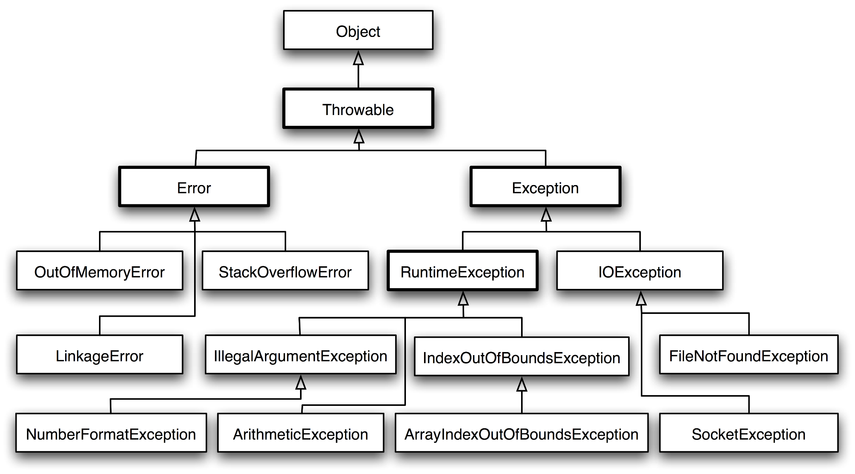
Йерархия на изключенията
206

Slide 207

Обработка на изключения

Slide 208

Обработка на изключения
В Java изключенията могат да се обработват от try-catch консрукцията
catch блоковете могат да се използват няколко пъти за обработка на различни типове изключения
try {
// Do some work that can raise an exception
} catch (SomeException) {
// Handle the caught exception
}
208

Slide 209
Множество блокове за хващане – пример
String s = sc.nextLine();
try {
Integer.parseInt(s);
System.out.printf(
"You entered a valid integer number %s.", s);
} catch (NumberFormatException ex) {
System.out.println("Invalid integer number!");
}
209

Slide 210

Обработка на изключения
При улавяне на изключение от конкретен клас, всички негови наследници (дете изключения) също се хващат, напр.
Обработва IndexOutOfBoundsException и неовите наследници ArrayIndexOutOfBoundsException и StringIndexOutOfBoundsException
try {
// Do some work that can cause an exception
} catch (IndexOutOfBoundsException ae) {
// Handle the caught arithmetic exception
}

Slide 211
Намери грешката!
String str = sc.nextLine();
try {
Integer.parseInt(str);
} catch (Exception ex) {
System.out.println("Cannot parse the number!");
} catch (NumberFormatException ex) {
System.out.println("Invalid integer number!");
}
Should be last
Unreachable code

Slide 212
Обработка на всички изключения
Неуправляемият код може да предизвика други изключения
За обработка на всички изключения (дори и неуправлявани) използвайте конструкцията :
try {
// Do some work that can raise any exception
} catch (Exception ex) {
// Handle the caught exception
}

Slide 213
Твърдението Try-finally
Твърдението:
Осигурява изпълнението на даден блок във всички случаи
Когато изключение е повдигнато или не в блока try
Използва се за изпълнение на код за почистване, напр. освобождаване на ресурси
try {
// Do some work that can cause an exception
} finally {
// This block will always execute
}

Slide 214
Try-finally – Пример
static void testTryFinally() {
System.out.println("Code executed before try-finally.");
try {
String str = sc.nextLine();
Integer.parseInt(str);
System.out.println("Parsing was successful.");
return; // Exit from the current method
} catch (NumberFormatException ex) {
System.out.println("Parsing failed!");
} finally {
System.out.println("This cleanup code is always executed.");
}
System.out.println("This code is after the try-finally block.");
}

Slide 215
Как работят изключенията?
try
Изпълни този код
catch
Изпълнете този код, когато има изключение
finally
Винаги изпълнявай този код

Slide 216

Обработка на изключения

Slide 217

Хвърляне на изключения

Slide 218
Хвърляне на изключения
Изключенията се хвърлят от ключовата дума throw
Използва се за уведомяване на кода за повикване в случай на грешка или необичайна ситуация
Когато се изведе изключение:
Изпълнението на програмата спира
Изключението пътува над стека
Докато не се достигне съвпадащ блок за хващане, за да се справи с него
Необработените изключения показват грешка

Slide 219
Използване на ключавота дума Throw
Изхвърляне на изключение със съобщение за грешка:
Изключенията могат да приемат съобщение и да причинят:
Забележка: ако оригиналното изключение не бъде предадено, първоначалната причина за изключението се губи
throw new IllegalArgumentException("Invalid amount!");
try {
…
} catch (SQLException sqlEx) {
throw new IllegalStateException("Cannot save invoice.", sqlEx);
}

Slide 220
Повторно хвърляне на изключения
Уловените изключения могат да бъдат прехвърлени отново :
try {
Integer.parseInt(str);
} catch (NumberFormatException ex) {
System.out.println("Parse failed!");
throw ex; // Re-throw the caught exception
}

Slide 221
Хващане на изключение – Пример
public static double sqrt(double value) {
if (value < 0)
throw new IllegalArgumentException(
"Sqrt for negative numbers is undefined!");
return Math.sqrt(value);
}
public static void main(String[] args) {
try {
sqrt(-1);
} catch (IllegalArgumentException ex) {
System.err.println("Error: " + ex.getMessage());
ex.printStackTrace();
}
}

Slide 222

Хвърляне на изключения

Slide 223

Добри практики

Slide 224
Използване на catch блок
Catch блокът трябва:
Започнете с най-ниските изключения в йерархията
Продължете с по-общите изключения
В противен случай ще възникне грешка при компилация
Всеки блок за хващане трябва да обработва само тези изключения, които очаква
Ако методът не е компетентен да обработва изключение, той трябва да го остави необработен
Обработката на всички изключения, без да се съобразява с техния тип, е популярна лоша практика(анти патърн)!

Slide 225
Избор на тип изключение(1)
Когато приложение се опитва да използва null в случай, когато се изисква обект – NullPointerException
Достъпът до масив е бил с несъществуващ индекс– ArrayIndexOutOfBoundsException
Индексът е отрицателен или по-голям от размера на низа– StringIndexOutOfBoundsException
Опит за преобразуване на неподходящ низ в един от числовите типове - NumberFormatException

Slide 226
Избор на тип изключение(2)
Когато е настъпило изключително аритметично условие– ArithmeticException
Опит за прехвърляне на обект към подклас, чийто екземпляр не е– ClassCastException
Методът е прехвърлен на несъществуващ или неподходящ аргумент - IllegalArgumentException

Slide 227


изключения – Добри практики(1)
Когато повдигате изключение, винаги преминавайте към конструктора добро обяснение
Когато хвърляте изключение, винаги предавайте добро описание на проблема
Съобщението за изключение трябва да обясни какво причинява проблема и как да го разрешите
Добре: "Размерът трябва да е цяло число в диапазон [1…15]«
Добре: "Невалидно състояние. Първо извикване Initialize()«
Лошо: "Неочаквана грешка"Лошо: "Невалиден аргумент"

Slide 228
Изключения – Добри практики(2)
Изключенията могат да намалят производителността на приложението
Хвърляйте изключения само в ситуации, които са наистина изключителни и трябва да се обработват
Не хвърляйте изключения в нормалния поток за управление на програматаJVM може да хвърля изключения по всяко време без начин да ги предвиди
E.g. StackOverflowError

Slide 229

Персонализирани изключения

Slide 230
Създаване на персонализирани изключения
Персонализираните изключения наследяват клас изключения (обикновено – Exception)
Хвърли се като всяко друго изключение
public class TankException extends Exception {
public TankException(String msg) {
super(msg);
}
}
throw new TankException("Not enough fuel to travel");

Slide 231
Summary
…
…
…
Изключенията осигуряват гъвкав механизъм за обработка на грешки
Необработените изключения причиняват съобщения за грешка
try-finally гарантира, че даден кодов блок винаги се изпълнява
Дори когато е хвърлено изключение

Slide 232

Unit Testing/Единично тестване
Създаване на солиден софтуер
SoftUni Team
Technical Trainers
Software University
https://softuni.bg

Slide 233
Съдържание
Седем принципа на тестване
Какаво е юнит тестване?
Unit Testing Frameworks - JUnit
3A Pattern
Добри практитки
Инжектиране на зависимост
Мокинг and Mock обекти

Slide 234
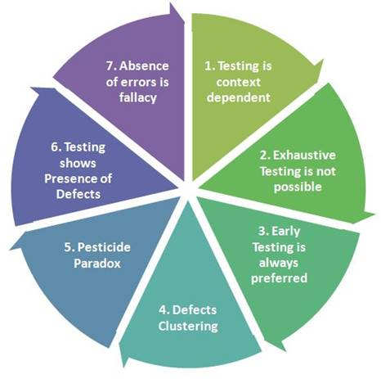
Seven Testing Principles

Slide 235
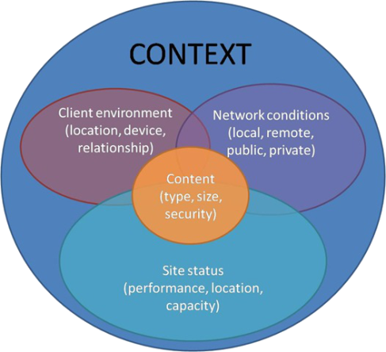
Седем принципа на тестване(1)
Тестването зависи от контекста
Тестването се извършва по различен начин при различен контекст
Например:
Критичният за безопасността
софтуер се тества по различен
начин от сайт за електронна
търговия
235

Slide 236
Седем принципа на тестване(2)
Изчерпателното тестване е невъзможно
Всички комбинации от входове и предварителни условия обикновено са почти безкраен брой
Тестването на всичко не е възможно
С изключение на тривиалните случаи
Анализът на риска и приоритетите трябва да се използват за фокусиране на усилията за тестване

Slide 237
Седем принципа на тестване(3)
Групиране на дефекти
Усилията за изпитване трябва да бъдат насочени пропорционално
До очакваната и по-късно наблюдавана плътност на дефектите на модулите
Малките числа на модулите обикновено съдържат повечето от откритите дефекти
Отговорен за повечето от оперативните неуспехи
Notes:
In your opinion which operation is most likely to cause your Operation system to fail?
- Opening Microsoft Word
- Open IE
- Opening 10 different application all at the same time

Slide 238
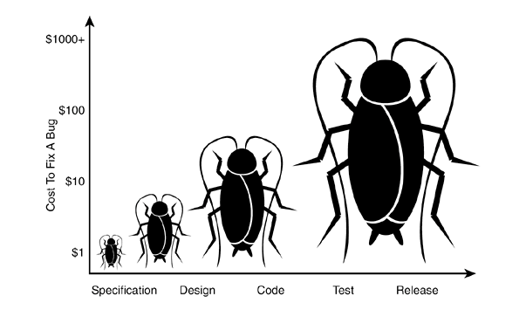
Седем принципа на тестване(4)
Ранното тестване е винаги за предпочитане
Дейностите по тестване трябва да започнат възможно най-рано
И трябва да се фокусира върху определени цели
Колкото по-късно се открие грешка – толкова повече струва!

Slide 239
Седем принципа на тестване(5)
Пестициден парадокс
Едни и същи тестове повтаряни отново и отново губат своята ефективост
Предишни неоткрити дефекти остават неоткрити
Трябва да се разработят нови и модифицирани тестови случаи

Slide 240
Седем принципа на тестване(6)
Тестването показва наличие на дефекти
Тестването може да покаже, че има дефекти
Не може да покаже, че няма дефекти
Подходящото тествени намалява вероятноста от дефекти

Slide 241
Седем принципа на тестване(7)
Заблуда за отсъствие на грешки
Самото намиране и отстраняване на дефекти не помага в следните случаи:
Изградената система е неизползваема
Не отговаря на нуждите и очакванията на потребителите

Slide 242

Какво е юнит тестването

Slide 243
Ръчно тестване(1)
Не е структорирано
Не се повтаря
Не може да покрие целия код
Не е толкова лесно колкото трябва да бъде
void testSum() {
if (this.sum(1, 2) != 3) {
throw new Exception("1 + 2 != 3");
}
243

Slide 244
Ръчно тестване(2)
Нуждяум се от структориран подход който:
Позволява рафакторинга
Намалява разходите за промяна
Намалява броя на дефектите в кода
Бонус:
Подобрява дизайна

Slide 245
Автоматично тестване
Системни тестове
Интеграционни тестове
Единични тестове
Цялата система
Система
Единичен модул
Интегреция
единица
Единичен клас

Slide 246

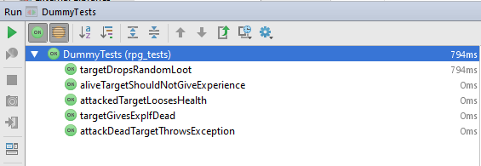
Junit (1)
Първата популярна рамка за тестване на модули
Най-популярната Java разработка
Базирана на Java, написана от Kent Beck & Co.

Slide 247
Junit (2)
Maven Repository – Junit 4.12
Copy JUnit repository and paste in pom.xml
<project …>
…
<dependencies>
<dependency>
<groupId>junit</groupId>
<artifactId>junit</artifactId>
<version>4.12</version>
<scope>test</scope>
</dependency>
</dependencies>
</project>

Slide 248
Junit – Писане на тестове
Създайте нов пакет(e.g. tests)
Създайте клас за тестови методи(e.g. BankAccountTests)
Създайте public void метод с анотация @Test
@Test
public void depositShouldAddMoney() {
/* magic */
}

Slide 249
3A Модел
Arrange (Подреждане-) Предварителни условия
Act(Действайте) - Тествайте едно поведение
Assert(Потвърдете) - След условията
Всеки тест трябва да тества едно поведение!
@Test
public void depositShouldAddMoney() {
BankAccount account = new BankAccount();
account.deposit(50);
Assert.assertTrue(account.getBalance() == 50)
}

Slide 250
Изключения
Понякога хвърянето на изключения е очаквано поведение
Потвърждаване
@Test(expected = IllegalArgumentException.class)
public void depositNegativeShouldNotAddMoney() {
BankAccount account = new BankAccount();
account.deposit(-50);
}
Подреждане
Действие

Slide 251

Unit тестване Добри практики

Slide 252
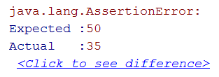
Твърдения
assertTrue() vs assertEquals()
assertTrue()
assertEquals(expected, actual)
Assert.assertTrue(account.getBalance() == 50);
Assert.assertEquals(50, account.getBalance());
По-доброторешение ако очаквате стойност

Slide 253
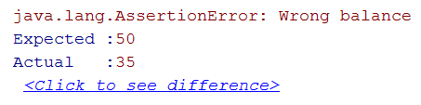
Съобщения за трвърдения
Твърдението може да покаже съобщение
Помага с диагностиката
Hamcrest е полезен инструмент за тестова диагностика
Assert.assertEquals(
"Wrong balance", 50, account.getBalance());
Помага да намерим проблема

Slide 254
Магически числа
Избягвайте използването на магически числа (използвайте константни стойности)
private static final int AMOUNT = 50;
@Test
public void depositShouldAddMoney() {
BankAccount account = new BankAccount();
account.deposit(AMOUNT);
Assert.assertEquals("Wrong balance",
AMOUNT, account.getBalance());
}

Slide 255
@Before
използвайте @Before анотацията
private BankAccount account;
@Before
public void createAccount() {
this.account = new BankAccount();
}
@Test
public void depositShouldAddMoney() { … }
Изпълнява се преди всеки тест

Slide 256


Наимевноване на тестовете
Имена на тест
Трябва да се използва терминология на бизнес домейн
Трябва да бъдат описателни и четими
incrementNumber() {}
test1() {}
testTransfer() {}
depositAddsMoneyToBalance() {}
depositNegativeShouldNotAddMoney() {}
transferSubtractsFromSourceAddsToDestAccount() {}

Slide 257

Зависимости

Slide 258
Свързване и тесване(1)
Помислете за тестването на следния код:
Искаме да тестваме едно поведение
Конкретно изпълнение
public class Bank {
private AccountManager accountManager;
public Bank() {
this.accountManager = new AccountManager();
}
public AccountInfo getInfo(String id) { … }
}
Bank depends on AccoutManager

Slide 259
Свързване и тесване(2)
Трябва да се намери решение за разделяне на класове
Interface
Bank inherits bugs
AccountManager
+Account getAccount()
Bank
AccountManager
uses
Bank

Slide 260
Инжектиране на зависимост
Разделя класовете и прави кода тествуем
Използва интерфейси
interface AccountManager {
Account getAccount();
}
public class Bank {
private AccountManager accountManager;
public Bank(AccountManager accountManager) {
this.accountManager = accountManager;
}
}
Независим от изпълнението
Инжектиране на зависимости
260

Slide 261
Цел: Изолиране на тестово поведение
С други думи за фиксиране на всички движещи се части
@Test
public void testGetInfoById() {
// Arrange
AccountManager manager = new AccountManager() {
public Account getAccount(String id) { … }
}
Bank bank = new Bank(manager);
AccountInfo info = bank.getInfo(ID);
// Assert… }
Анонимен клас
Фалшива реализация на интерфейс с фиксирано поведение

Slide 262
Фалшива имплементация
Не се чете, тромаво и шаблонно
@Test
public void testRequiresFakeImplementationOfBigInterface() {
// Arrange
Database db = new BankDatabase() {
// Too many methods…
};
AccountManager manager = new AccountManager(db);
// Act & Assert…
}
Не е подходящ за големи интерфейси

Slide 263

Mocking
Mock обектите симулират поведение на реални обекти
Предоставя данни изключително за теста - напр. мрежови данни, произволни данни, големи данни (база данни) и др.
@Test
public void testAlarmClockShouldRingInTheMorning() {
Time time = new Time();
AlarmClock clock = new AlarmClock(time);
if (time.isMorning()) {
Assert.assertTrue(clock.isRinging());
} }
Test will pass only in the morning!

Slide 264
Mockito
Mockito Web Site - Mockito 3.0.0 dependency
Copy dependency in pom.xml
<dependency>
<groupId>org.mockito</groupId>
<artifactId>mockito-core</artifactId>
<version>3.0.0</version>
<scope>test</scope>
</dependency>

Slide 265
Mockito
Рамка за mocking на обекти
@Test
public void testAlarmClockShouldRingInTheMourning() {
Time mockedTime = Mockito.mock(Time.class);
Mockito.when(mockedTime.isMorning()).thenReturn(true);
AlarmClock clock = new AlarmClock(mockedTime);
if (mockedTime.isMorning()) {
Assert.assertTrue(clock.isRinging());
}
}
Always true

Slide 266
Summary
Unit тестването ни помага да изградим солиден код
Структурирайте вашите единични тестове – 3A Pattern
Използвайте описателни имена за вашите тестове
Използвайте различни твърдения в зависимост от ситуацията
Инжектиране на зависимост
прави вашите класове тествани
Отслабва съединителя и подобрява дизайна
Mock на обекти за изолиране на тествано поведение
…
…
…
What is Reflection
Reflection API
Reflecting Classes
Reflecting Constructors
Reflecting Fields
Reflecting Methods
Access Modifiers
Annotations are used to describe our code
Annotations provide the possibility to work with non-existing classes
Some annotations can be accessed through reflection

Slide 267

Развитие, насочено към тестове
Научете подхода „Първо тестване“ към кодирането
SoftUni Team
Technical Trainers
Software University
https://softuni.bg

Slide 268
Съдържание
Код и тест
Развитие, насочено към тестове
Причини за използване на тест-ориентирана разработка

Slide 269

Развитие, насочено към тестове

Slide 270
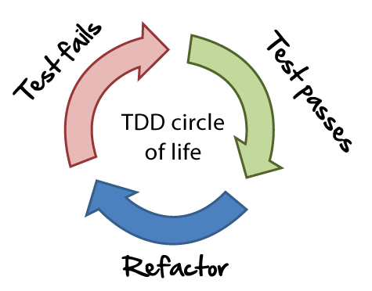
Подходи за тестване на единици
"Code First" (код и тест) подход
Класически подход
"Test First" подход
Тества разработката(TDD)
270

Slide 271
Кодът и подходът за тестване
Пишем код
Пишем юнит тест
Пускаме и успяваме
Time flow

Slide 272
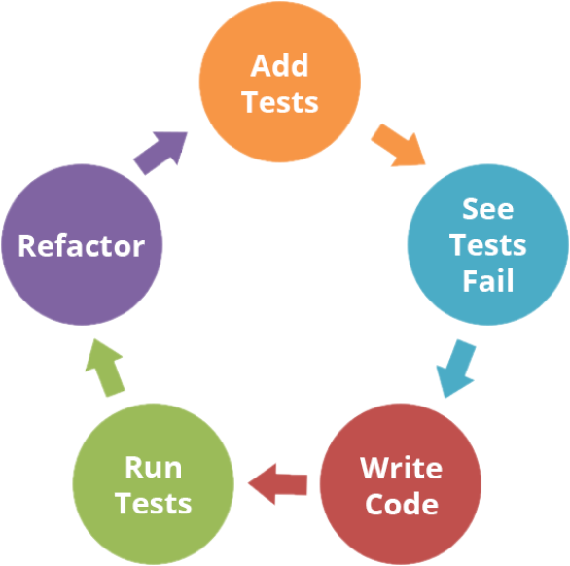
Подходът за развитие, насочен към тестове

Slide 273
Тестово насочено развитие (TDD)
Създайте списък с тестове
Изберете тест
Напишете тест
Компилирайте и се провалите
Напишете достатъчно код за компилиране
Пуснете тест и се провалите
Напишете код, за да преминете теста
Time flow
Премахнете дублирането

Slide 274

Защо TDD?
TDD помага за ранно откриване на проблеми с дизайна
Избягва преработката
Писането на код за задоволяване на тест е фокусирана дейност
По-малък шанс за грешка
Тестовете ще бъдат по-изчерпателни, отколкото ако са написани след кода
274

Slide 275
Резюме
…
…
…
Код и тест
Напишете код, след което го тествайте
Развитие, насочено към тестове
Първо напишете тестове
Причини за използване на TDD
Предотвратете някои недостатъци в дизайна на приложението
Управлявайте сложността по-лесно

Slide 276

Дизайнерски модели
SoftUni Team
Technical Trainers
Software University
https://softuni.bg

Slide 277
Съдържание
Определение на моделите за проектиране
Предимства и недостатъци
Видове модели на дизайн
Творчески
Структурни
Поведенчески

Slide 278

Дизайнерски модели

Slide 279
Какво са дизайнерските модели?
Общи решения и решения за многократна употреба на често срещани проблеми в софтуерния дизайн
Шаблон зарешаване на зададени проблеми
Добавете допълнителни слоеве на абстракция за да постигнете гъвкавост
279

Slide 280
Какво решават моделите на дизайн?
Шаблоните решават софтуерни структорни проблеми като:
Абстракция
Капсулиране
Разделяне на притесненията
Свързване и кохезия
Разделяне на интерфейса и реализацията
Разделяй и владей
280

Slide 281
Елементи на модел на дизайн
Pattern name - Increases vocabulary of designers
Problem - Intent, context and when to apply
Solution - Abstract code
Consequences - Results and trade-offs
281

Slide 282

Защо шаблони на дизайна?

Slide 283

Ползи
Имена от общ речник
Разрешено широко мащабно повторно използнате на софтуерни архитектури
Помага за подобряване на комуникацията на разработчиците
Помага за улесняване на прехода км Обектно ориентираните технологии
Може да ускори развитието
283

Slide 284

Недостатъци
Не водят до директна повторна употреба на код
Измамно просто
Developers may suffer from pattern overload and overdesign
Validated by experience and discussion, not by automated testing
Should be used only of understood well
284

Slide 285



Видове модели на дизайн

Slide 286
Основни видове
Творчески модели
Занимават се с инициализацията и конфигурацията на класове и обекти
Структорни модели
Описват начините за сглобяване на обекти за реализилане на нова функционалност
Набор от класове и обекти
Поведенчески модели
Справят се с динамичните взаимодействия между класовите общества
Разпределя отговорността
286

Slide 287

Творчески модели

Slide 288
Цели
Работете с механизмите за създаване на обекти
Опитайт се за създадете обект по начин подходящ за ситуацията
Две основни идеи
Капсулиране на знанията, кои класове използва системата
Скрване на начина на създаване на инстанции на тези класове
288

Slide 289
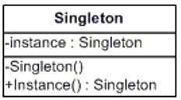
Сингълтън модел
Най-често използвания дизайн модел
Сингълтън класа се очаква да има само една инстанция
Това не е глобална променлива
Възможни проблеми
Lazy loading
Thread-safe

Slide 290
Пример за двукратна проверка
class SerializableSingleton implements Serializable {
private static SerializableSingleton instance;
private SerializableSingleton() {}
public static synchronized SerializableSingleton getInstance() {
if(instance == null) {
instance = new SerializableSingleton();
}
return instance;
}
}
290

Slide 291
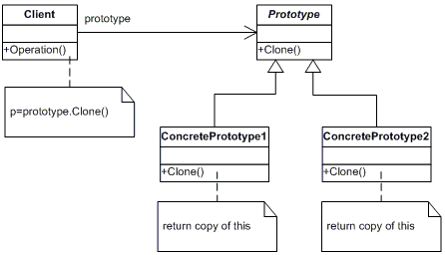
Модел на прототипа
Фабрика за клониране на нови инстанции от прототипа
Създайте нови обекти, като копирате този прототип
Вместо това, ако използвате ключовата дума "нова".
Клонирания интерфейс действа като прототипа

Slide 292
Абстрактният клас прототип
public abstract class Prototype {
private String id;
public Prototype(String id) {
this.id = id; }
public String getId() { return this.id; }
public abstract Prototype clone();
}
292

Slide 293
Клас конкретен прототип
class ConcretePrototype extends Prototype {
public ConcretePrototype(string id) {
super(id);
}
@Override
public Prototype clone() {
return (Prototype)this.clone(); }
}
293

Slide 294
Модел на строител
Разделя изграждането на сложен обект от неговото представяне
Един и същ процес на изграждане може да създаде различни представяния
Осигурява контрол върху етапите на строителния процес

Slide 295

Структурни модели

Slide 296
Цели
Опишете начин аза сглобяване на обекти за реализиране на нова функционалност
Улеснете дизайна, като идентифицирате прост начин за реализиране на връзката между обектите
Всичко за композицията на класове и обекти
Наследяване за композиране на интерфейси
Начини за композиране на обекти за получаване на новафункционалност
296

Slide 297
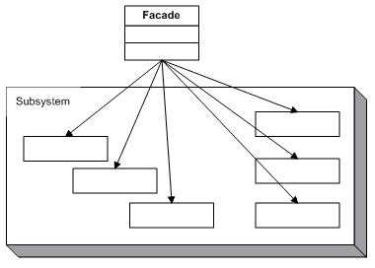
Фасаден модел
Предоставя унифициран интерфейс към набор от интерфейси в подсистемата
Дефинира интерфейс от по-високо ниво който прави подсистемата по-лесна за използване

Slide 298
Фасаден клас(1)
class Facade {
private SubSystemOne one;
private SubSystemTwo two;
public Facade() {
one = new SubSystemOne();
two = new SubSystemTwo();
}
298

Slide 299
Фасаден клас(2)
public void MethodA() {
System.out.println("\nMethodA() ---- ");
one.MethodOne();
two.MethodTwo(); }
public void MethodB() {
System.out.println("\nMethodB() ---- ");
two.MethodTwo(); }
}
299

Slide 300
Субсистевен клас
class SubSystemOne {
public void MethodOne() {
System.out.println(" SubSystemOne Method"); }
}
class SubSystemTwo {
public void MethodTwo() {
System.out.println(" SubSystemTwo Method"); }
}
300

Slide 301
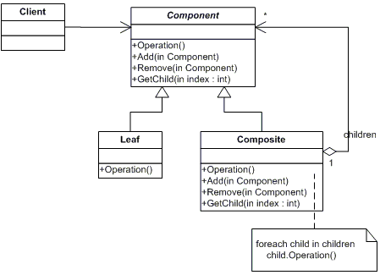
Композитен модел
Позволава комбиниране на различни обекти в дървовидни структори
Дава възможност за третиране на
същия обект
Използва се когато
Имате различни обекти, които искате
да третирате по същия начин
Искате да представите йерархия на обекта

Slide 302
Абстрактният клас на компонента
abstract class Component {
protected String name;
public Component(String name) {
this.name = name; }
public abstract void add(Component c);
public abstract void remove(Component c);
public abstract void display(int depth);
}
302

Slide 303
Композитният клас(1)
class Composite extends Component {
private List<Component> children = new ArrayList<Component>();
public Composite(String name) { super(name); }
@Override
public void add(Component component) {
children.add(component); }
@Override
public void remove(Component component) {
children.Remove(component); }
303

Slide 304
Композитният клас(2)
@Override
public void display(int depth) {
System.out.println(printNameInDepth(depth, name);
foreach (Component component : children) {
component.display(depth + 2);
}
}
public void printNameInDepth(int depth, String name) {
for(int i = 0; i < depth; i++)
System.out.print("-");
System.out.print(name);
}
304

Slide 305
Класът на листа
class Leaf extends Component {
public Leaf(String name) { super(name); }
@Override
public void add(Component c) {
System.out.println("Cannot add to a leaf"); }
@Override
public void Remove(Component c) {
System.out.println("Cannot remove from a leaf"); }
@Override
public void Display(int depth) {
System.out.println(printNameInDepth(depth, name); }
}
305

Slide 306

Поведенчески модели

Slide 307
Цели
Загрижени сме за взаимодействието между обектите
Или със разпределение на отговорностите между обектите
Или капсулиране на поведение в обект и деклариране на заявки към него
Увеличаване на гъвкавостта при осъществяване на комуникация между класове
307

Slide 308
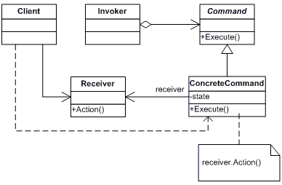
Команден модел
Обектът капсулира цялата информация, необходима за извикване на метод по-късно
Позволява ви да параметризирате клиенти с различни заявки, заявки за опашка или журнал и да поддържате неизпълними операции

Slide 309
Абстрактният клас на командата
abstract class Command {
protected Receiver receiver;
public Command(Receiver receiver) {
this.receiver = receiver; }
public abstract void execute();
}
309

Slide 310
Конкретен Команден клас
class ConcreteCommand extends Command {
public ConcreteCommand(Receiver receiver) {
super(receiver); }
@Override
public void execute() {
receiver.action(); }
}
310

Slide 311
Класът на приемника
class Receiver {
public void action() {
System.out.println("Called Receiver.action()");
}
}
311

Slide 312
Класът Invoker
class Invoker {
private Command command;
public void setCommand(Command command) {
this.command = command; }
public void ExecuteCommand() {
command.execute(); }
}
312

Slide 313
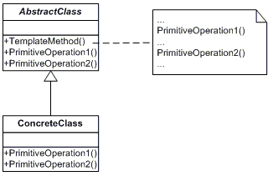
Шаблон
Дефинирайте скелета на алгоритъм в метод, оставяйки известна реализация на неговите подкласове
Позволява на подклъсовете да предефинират изпълнението на някои от частите на алгоритъма, но не и неговата структура

Slide 314
Абстрактен клас
abstract class AbstractClass {
public abstract void primitiveOperation1();
public abstract void primitiveOperation2();
public void templateMethod() {
primitiveOperation1();
primitiveOperation2();
System.out.println(""); }
}
314

Slide 315
Конкретен клас
class ConcreteClassA extends AbstractClass {
@Override
public void primitiveOperation1() {
System.out.println("ConcreteClassA.primitiveOperation1()"); }
@Override
public void primitiveOperation2() {
System.out.println("ConcreteClassA.primitiveOperation2()");
}
315

Slide 316
Резюме
…
…
…
Модели на дизайн
Осигурете решение на често срещани
проблеми
Добавете допълнителни слоеве на
абстракция
Има три вида модели
Творчески
Структурни
Поведенчески

